Slide 1
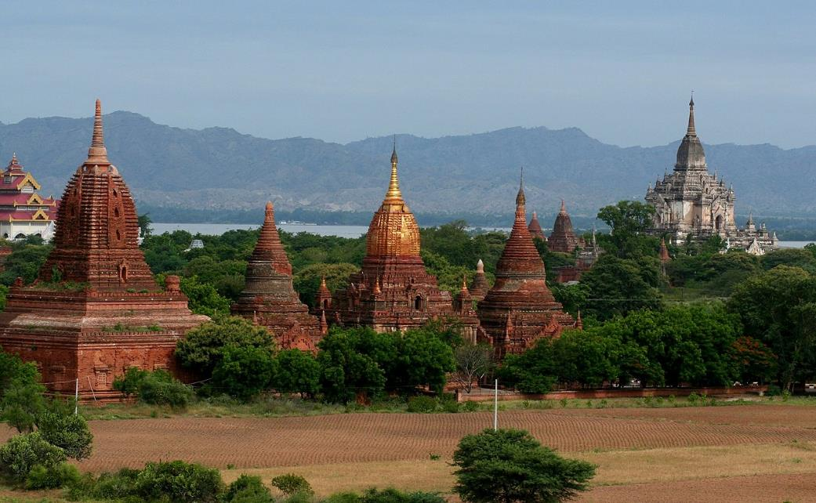
La Birmanie
Vue de Bagan, capitale de la Birmanie de 1057 à 1287.

Slide 2
L'histoire de la Birmanie est ancienne et complexe. Elle se déroule à l'intérieur des frontières actuelles du pays, mais implique aussi les peuples des États voisins, sur les territoires actuels de la république populaire de Chine, de l'Inde et du Bangladesh, du Laos et de la Thaïlande, et plus tard les puissances coloniales : Portugal, France et surtout Royaume-Uni.
Des arguments archéologiques montrent que l'Homo erectus vivait dans la région dénommée actuellement Birmanie il y a 400 000 ans33. La première preuve de la présence d'Homo sapiens est datée d'environ 11 000 av. J.-C., à l'Âge de la pierre dans le cadre de la culture appelée Anyathian marquée par la découverte d'outils de pierre dans le centre de la Birmanie.

Slide 3
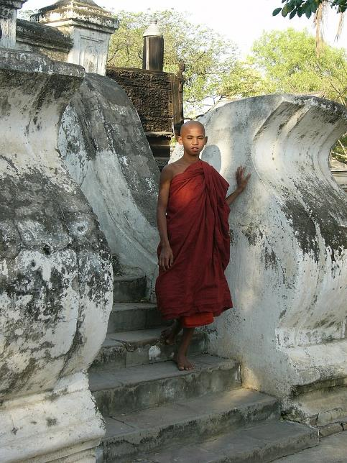
Les membres du Sangha bouddhiste sont vénérés à travers l'ensemble de la Birmanie.

Slide 4
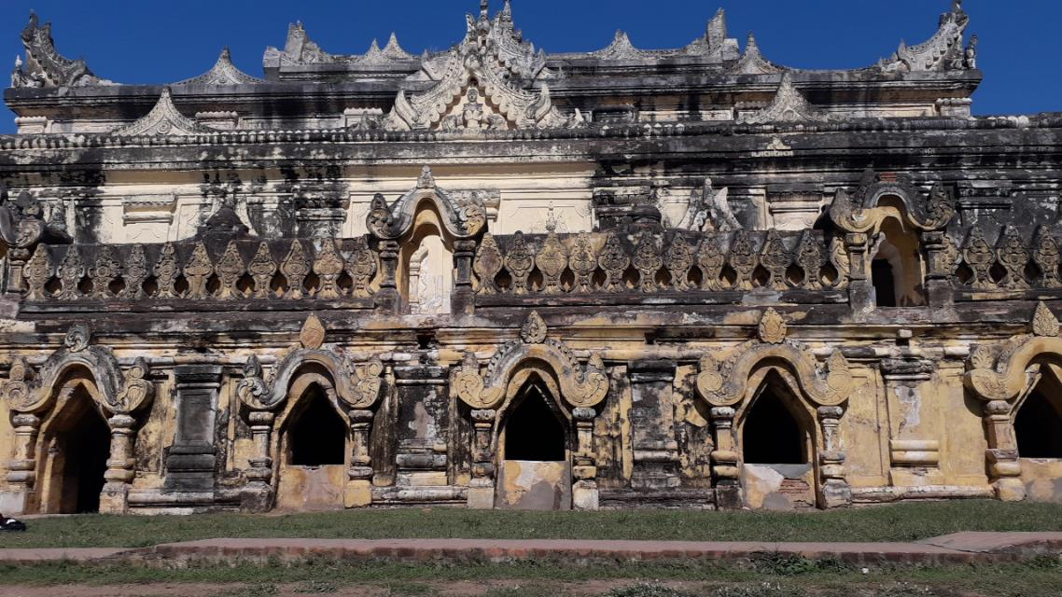
Monastère d'Innwa.

Slide 5
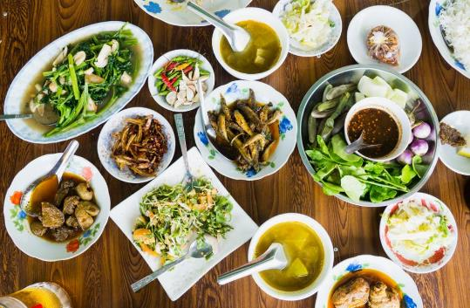
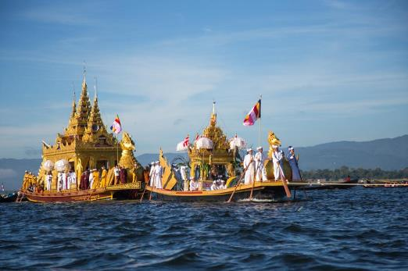
spectacles et des festivals
Se régaler des plats locaux

Slide 6
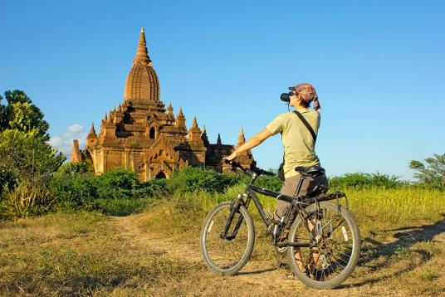
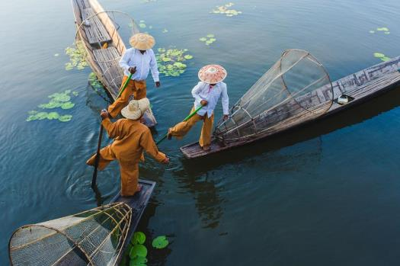
les pécheurs traditionnels qui rament avec leurs pieds...
Pédaler et naviguer dans des paysages somptueux

Slide 7
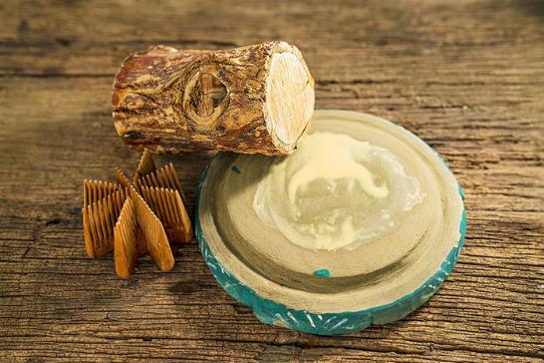
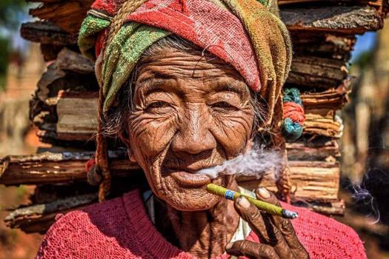
En Birmanie il n’est pas rare de voir des femmes fumer de longs et gros cigares, les cheroots.
thanaka, une pâte cosmétique d'origine végétale produite à partir du bois de plusieurs arbres poussant en abondance en Birmanie centrale et connus collectivement comme "arbres à thanaka".

Slide 8
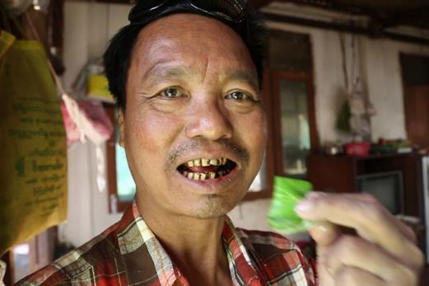
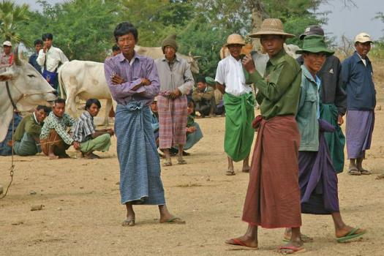
Le port de la jupe par les hommes
chique de bétel, un mélange de feuille de bétel, de noix d'arec, de chaux et, souvent, de tabac

Slide 9
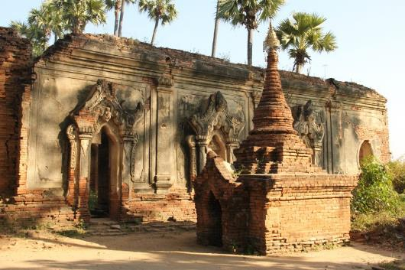
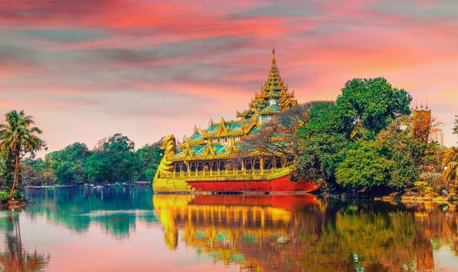
le « joyau de l’Asie du Sud-Est »
Mandalay aux pagodes resplendissantes

Slide 10
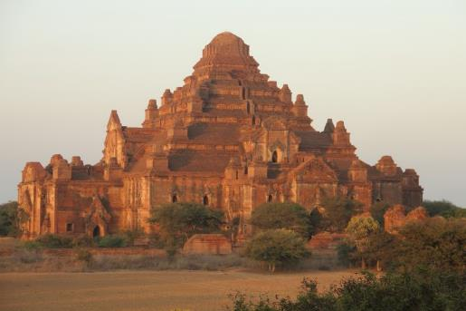
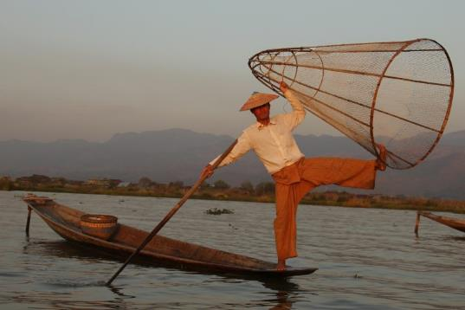
Une pêche particulière sur le lac Inle
-BAGAN-Coucher-soleil-

Slide 11
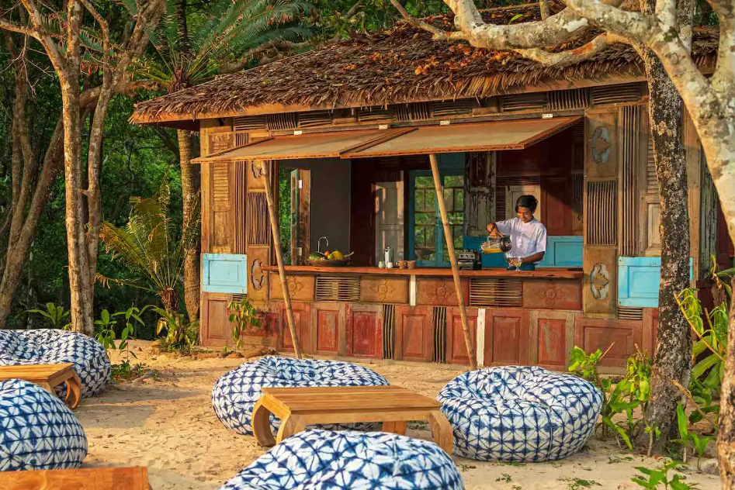

Slide 12
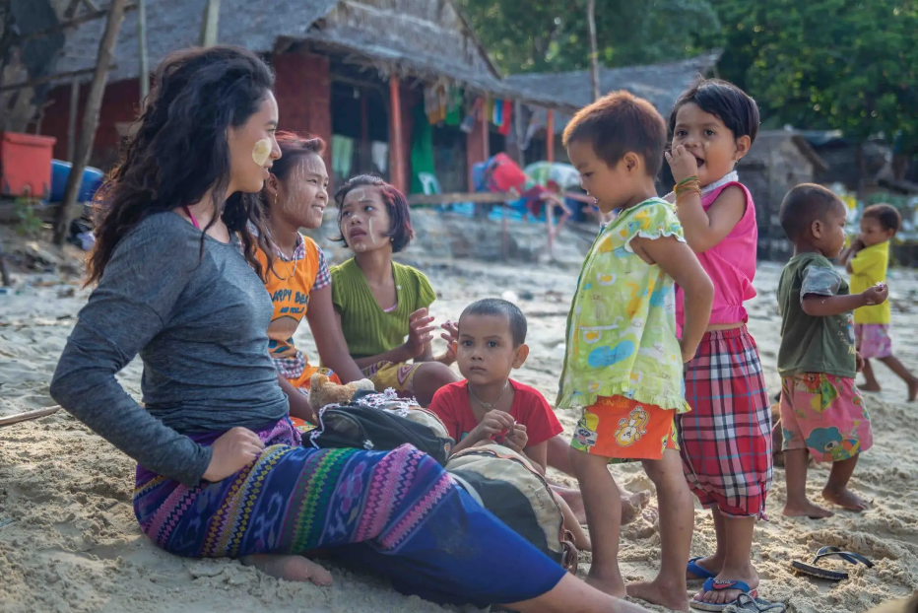

Slide 13
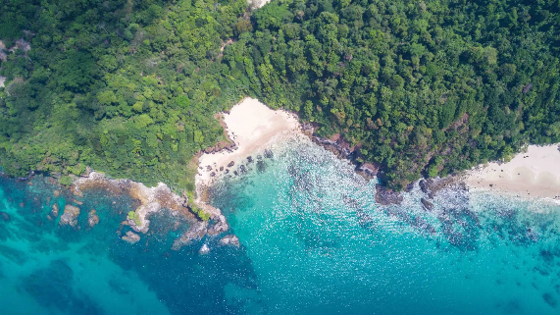


Slide 14
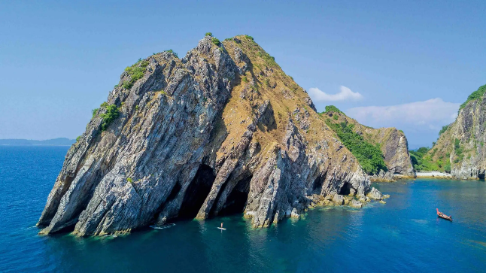
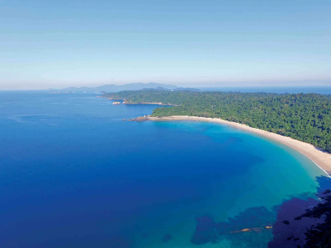

Slide 15
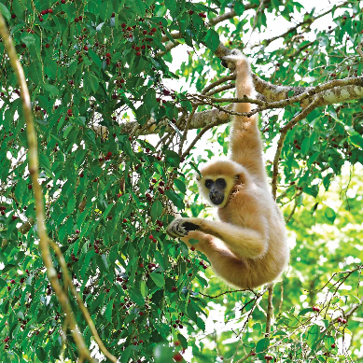
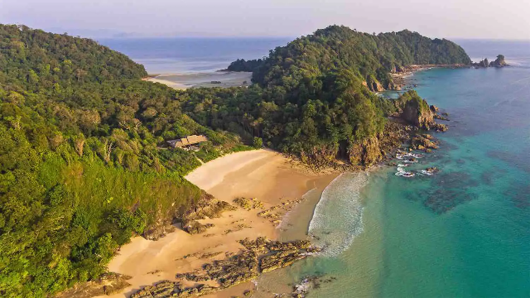

Slide 16
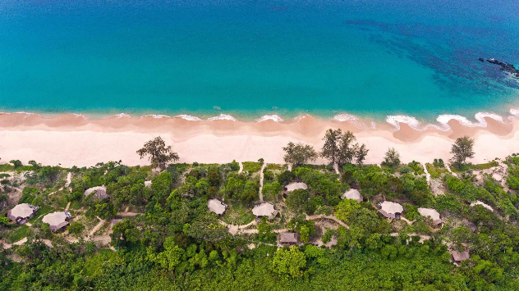
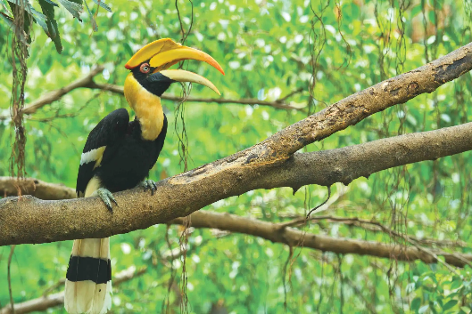

Slide 17
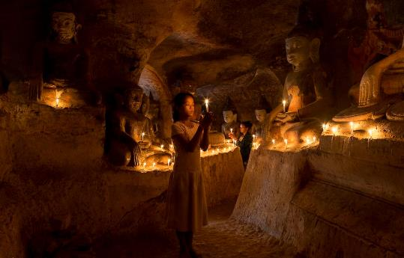
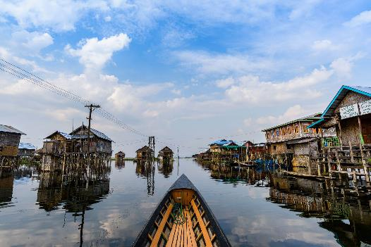
Le lac Inle est situé dans le coeur du plateau Shan.
Grottes fabuleuses de Hpo win (Po Win Taung)

Slide 18
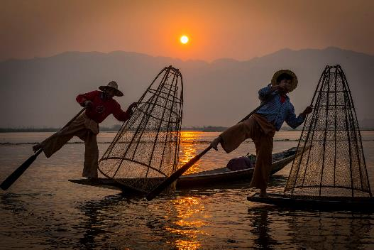
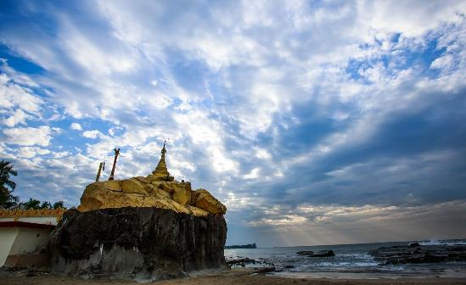

Slide 19
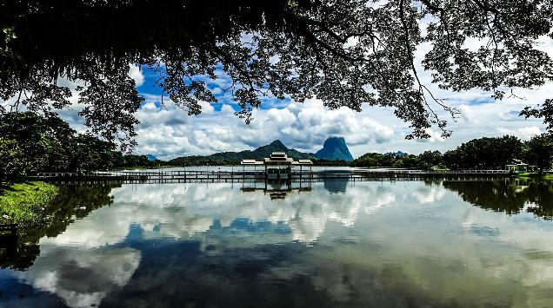
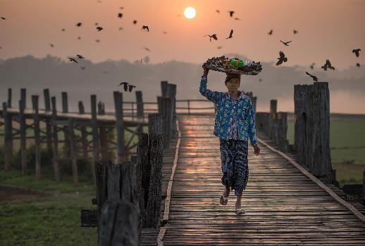

Slide 20
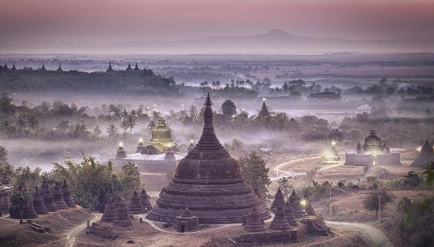
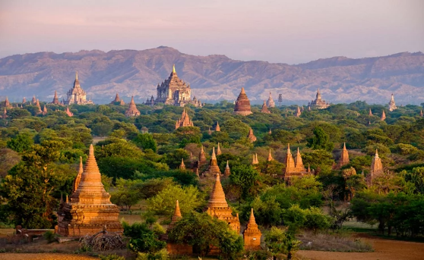
Bagan

Slide 21
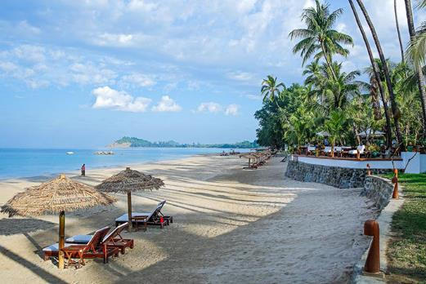
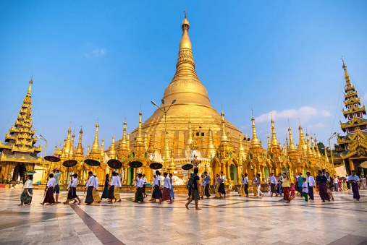
Yangon
Ngapali ou la tentation de la plage

Slide 22
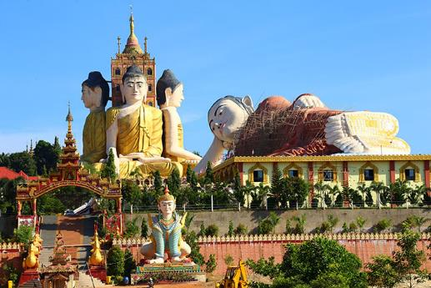
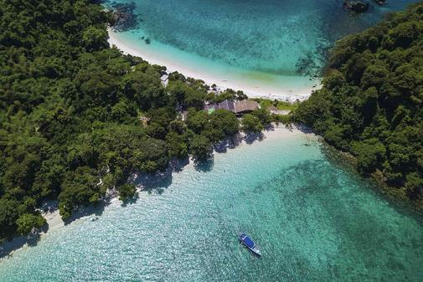
Archipel des Mergui, un rêve de naufragé

Slide 23
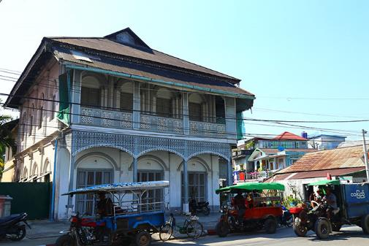
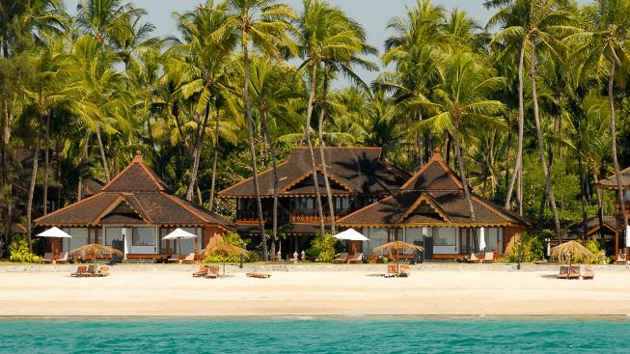

Slide 24
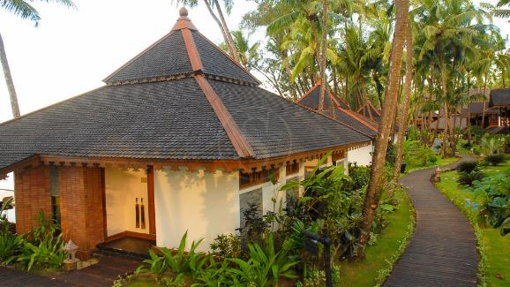
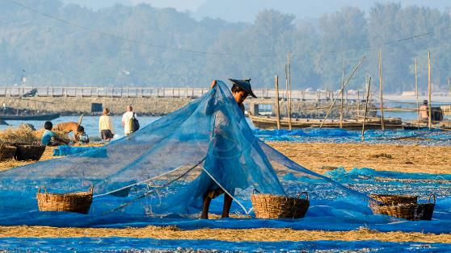

Slide 25
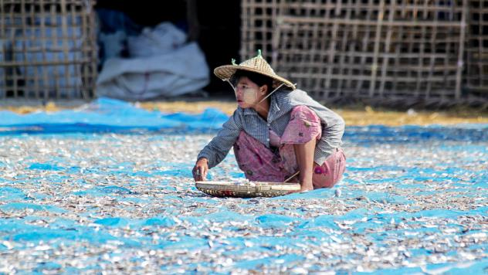
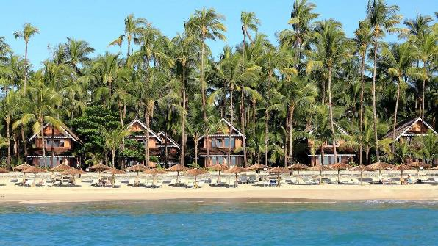

Slide 26
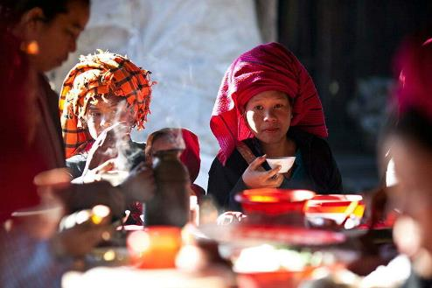
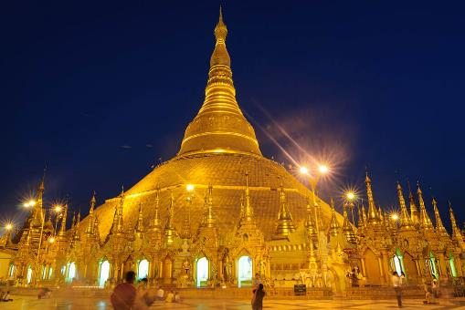
Pagode Shwedagon
Lac Inle birmanie, femme en habit traditionnels

Slide 27
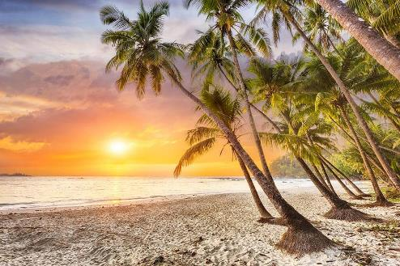
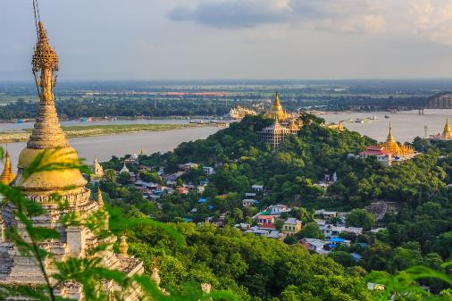
Mandalay
La plage de sable blanc de Ngapali

Slide 28
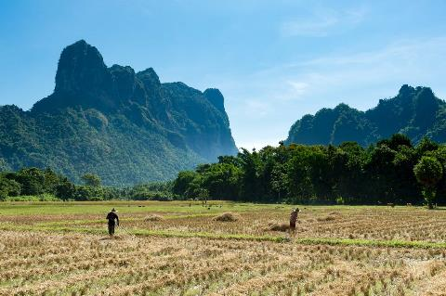
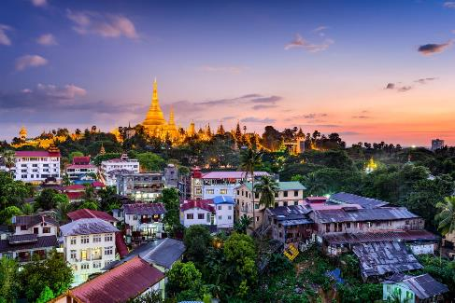
Yangon, ou « Rangoun », est la plus grande ville de Birmanie
Hpa-An est une petite ville au sud-est de la Birmanie. Elle se visite rapidement mais elle regorge de beautés naturelles aux alentours : rizières, grottes, montagnes karstiques, …

Slide 29
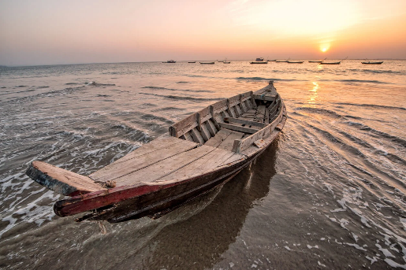
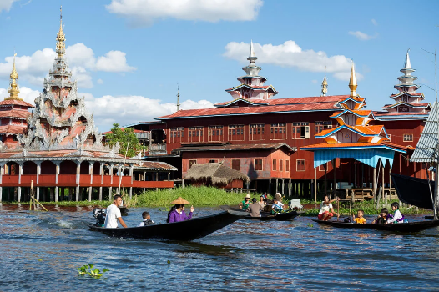
Le lac Inle, dans l'est du pays, est une destination touristique incontournable en Birmanie
Le golfe du Bengale

Slide 30

Lorient Vous A Présenté La Birmanie
Les Images Et le son Du Net
Daniel

